Slide 1
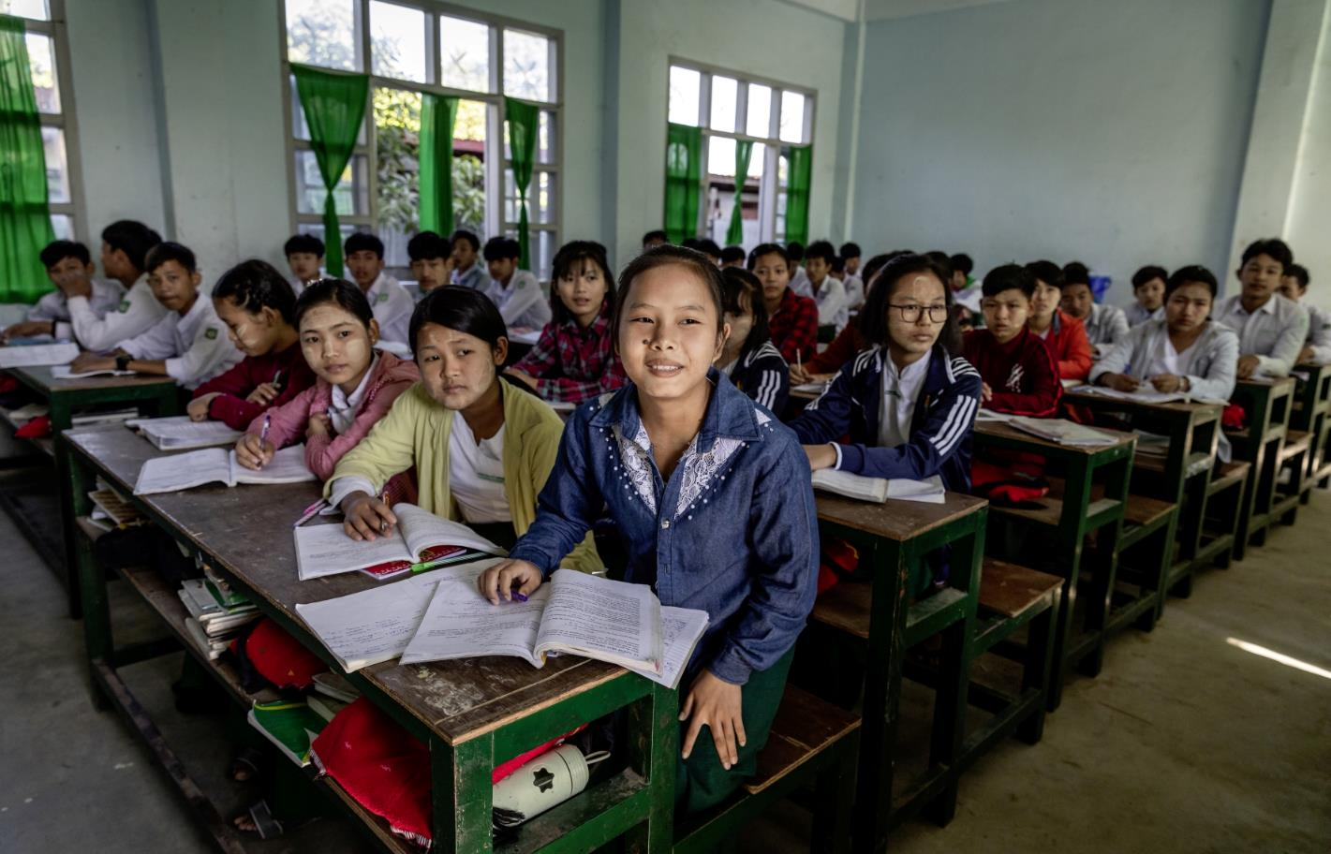
Myanmar
Unterricht für Flüchtlingskinder
Notes:
1

Slide 2
Myanmar
Myanmar Deutschland
Fläche in km² 676.578 357.022
Bevölkerung in Millionen 56,6 80,2
Bevölkerungsdichte in Einw./km² 83,7 225
Säuglingssterblichkeit in % 3,2 0,3
Lebenserwartung in Jahren
Männer 67,7 78,7
Frauen 71,1 83,6
Analphabetenrate in %
Männer 20,0 <1
Frauen 29,2 <1
Bruttoinlandsprodukt in $/Kopf 6.300 50.800
Quelle: CIA World Factbook (2020)
INDIEN
Myitkyina
CHINA
MYANMAR
Naypyidaw
LAOS
BANGLADESCH
THAILAND
MYANMAR
Notes:
2

Slide 3
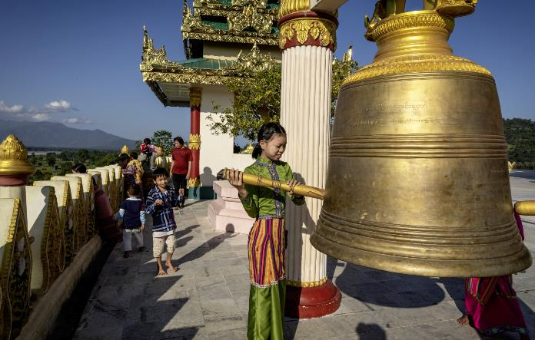
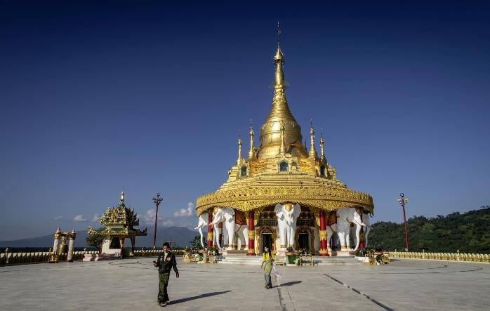
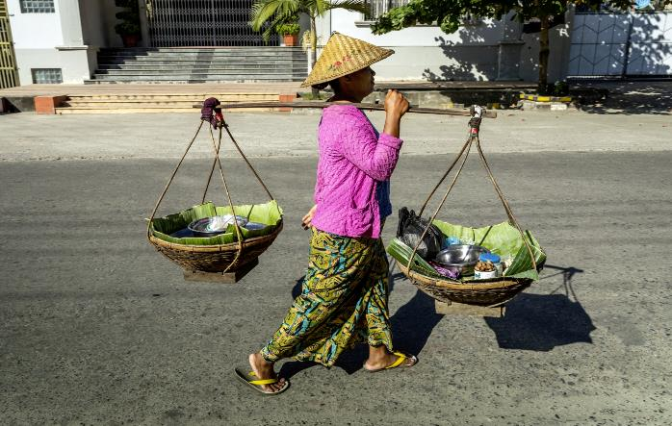
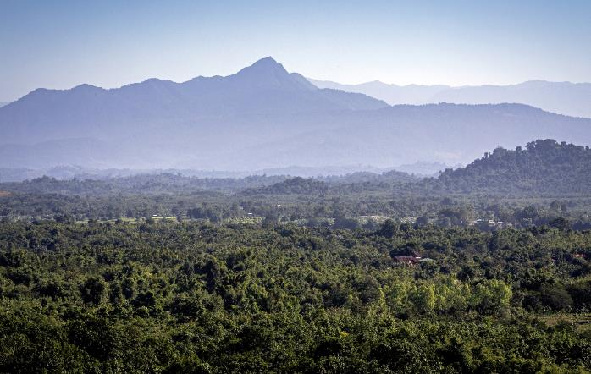
Goldene Pagoden, traditionelle Lebensweise, unberührte Landschaften - Myanmar fasziniert Touristinnen und Touristen aus aller Welt.

Slide 4
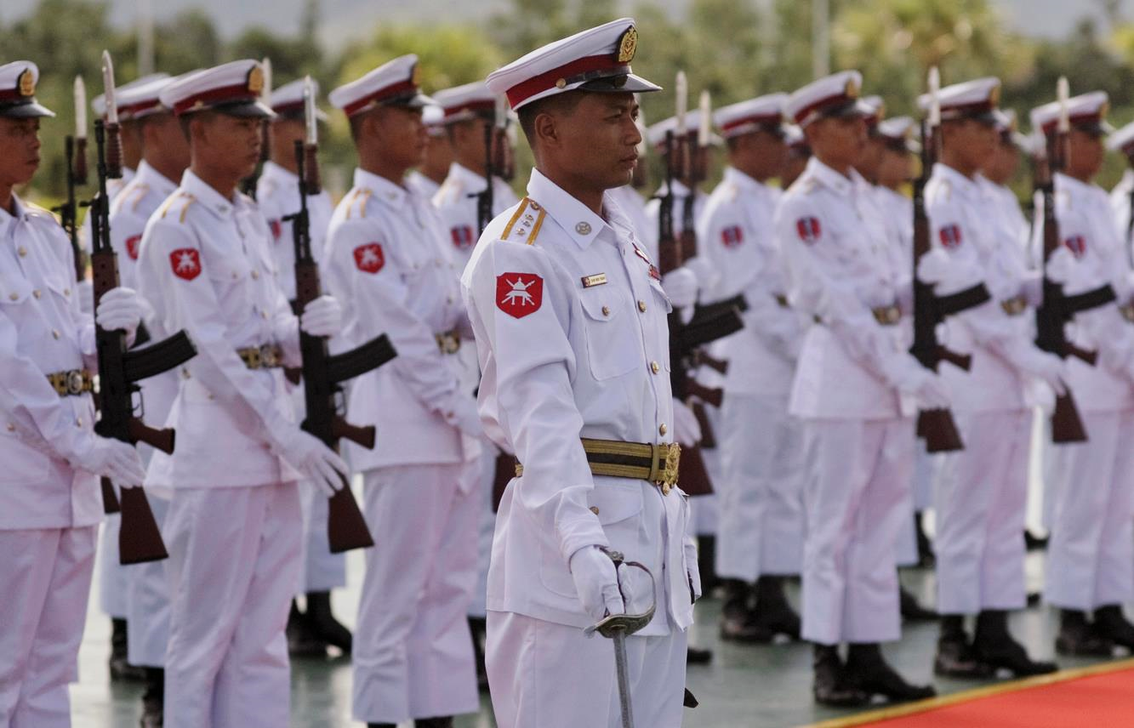
Doch nach mehreren Jahrzehnten der Militärdiktatur leidet das Land unter großen ethnisch-religiösen Spannungen. Besonders im Norden gibt es Konflikte.

Slide 5
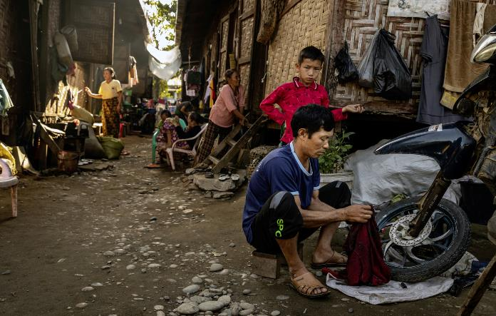
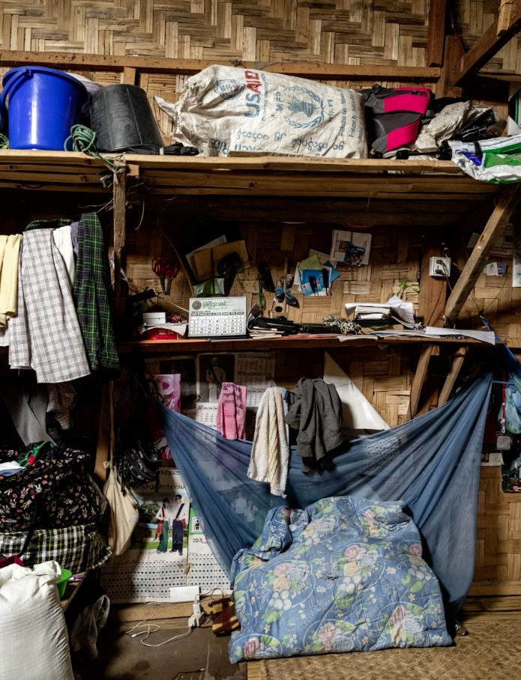
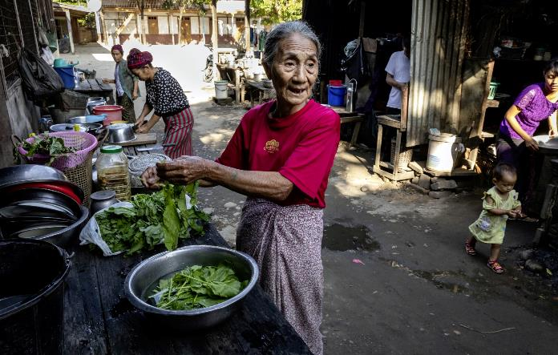
Die Folge: Rund 120.000 Menschen leben in Lagern. Sie sind geflohen vor den Kämpfen zwischen dem Militär und den Rebellen einer Unabhängigkeitsbewegung.

Slide 6
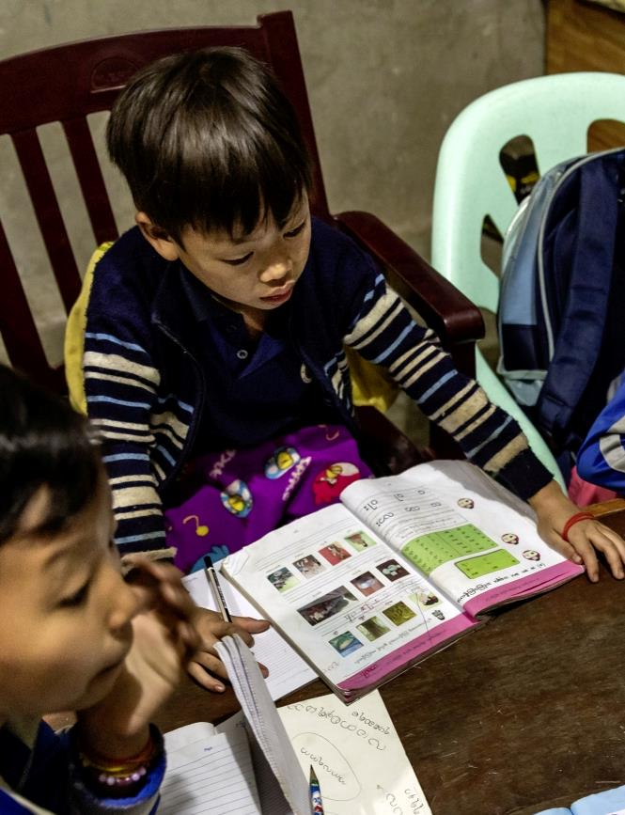
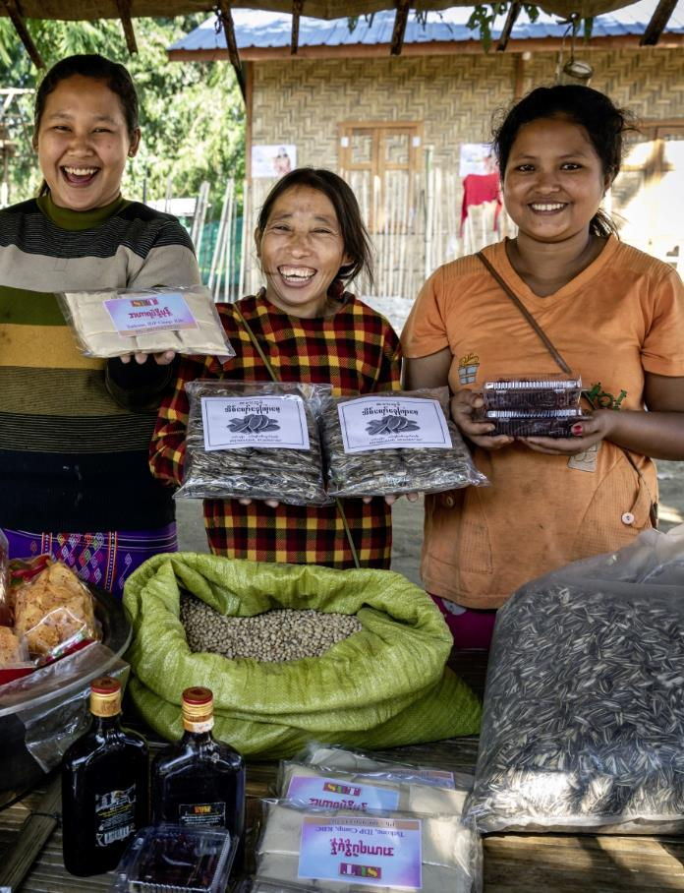
Die Baptistenorganisation KBC hilft den Flüchtlingen. Kinder erhalten Schulmaterial und Stipendien, Frauen Unterstützung bei der Gründung von Kleinunternehmen.

Slide 7
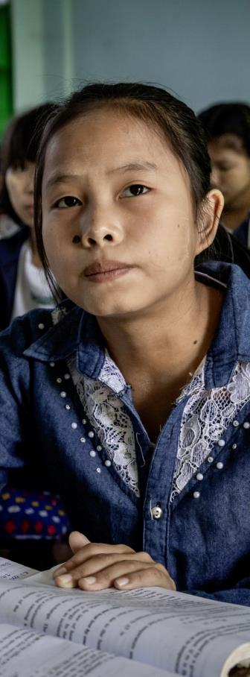
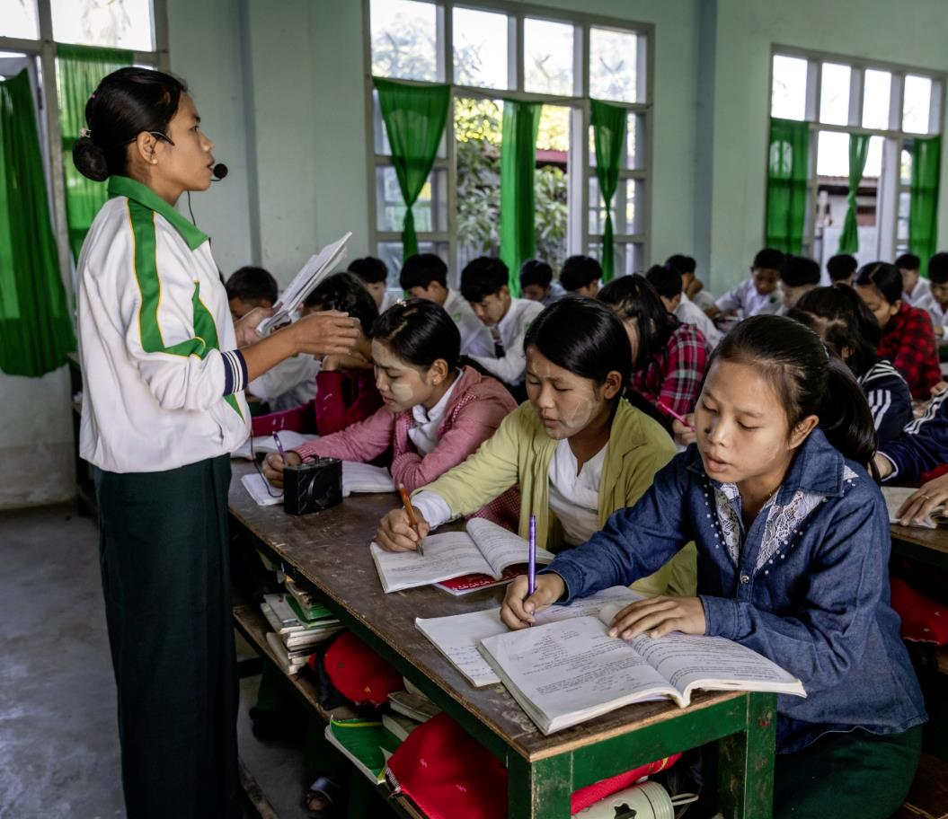
Auch Nar Ra Bauk musste aus ihrer Heimat fliehen. Inzwischen geht die 16-Jährige in die staatliche Schule von Shatapru. In ihrer Klasse sind 80 Jungen und Mädchen.
Notes:
7

Slide 8
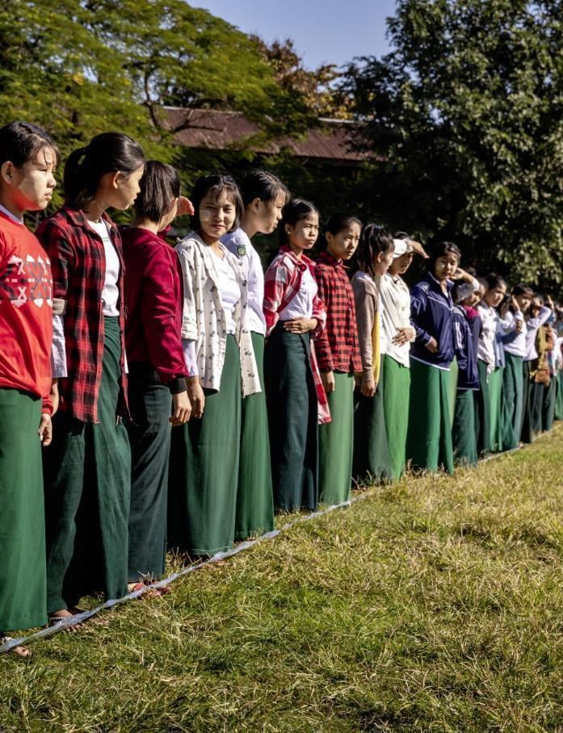
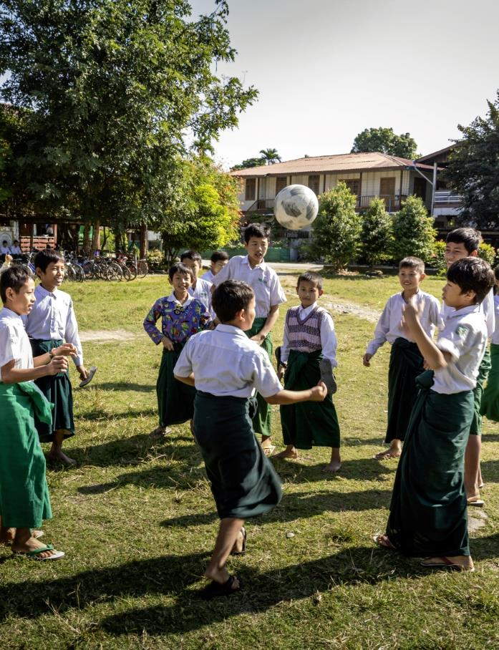
Insgesamt besuchen mehr als 1.000 Kinder und Jugendliche die Schule. Sie befindet sich in Myitkyina, der Hauptstadt des Bundesstaates Kachin im Norden von Myanmar.
Notes:
8

Slide 9
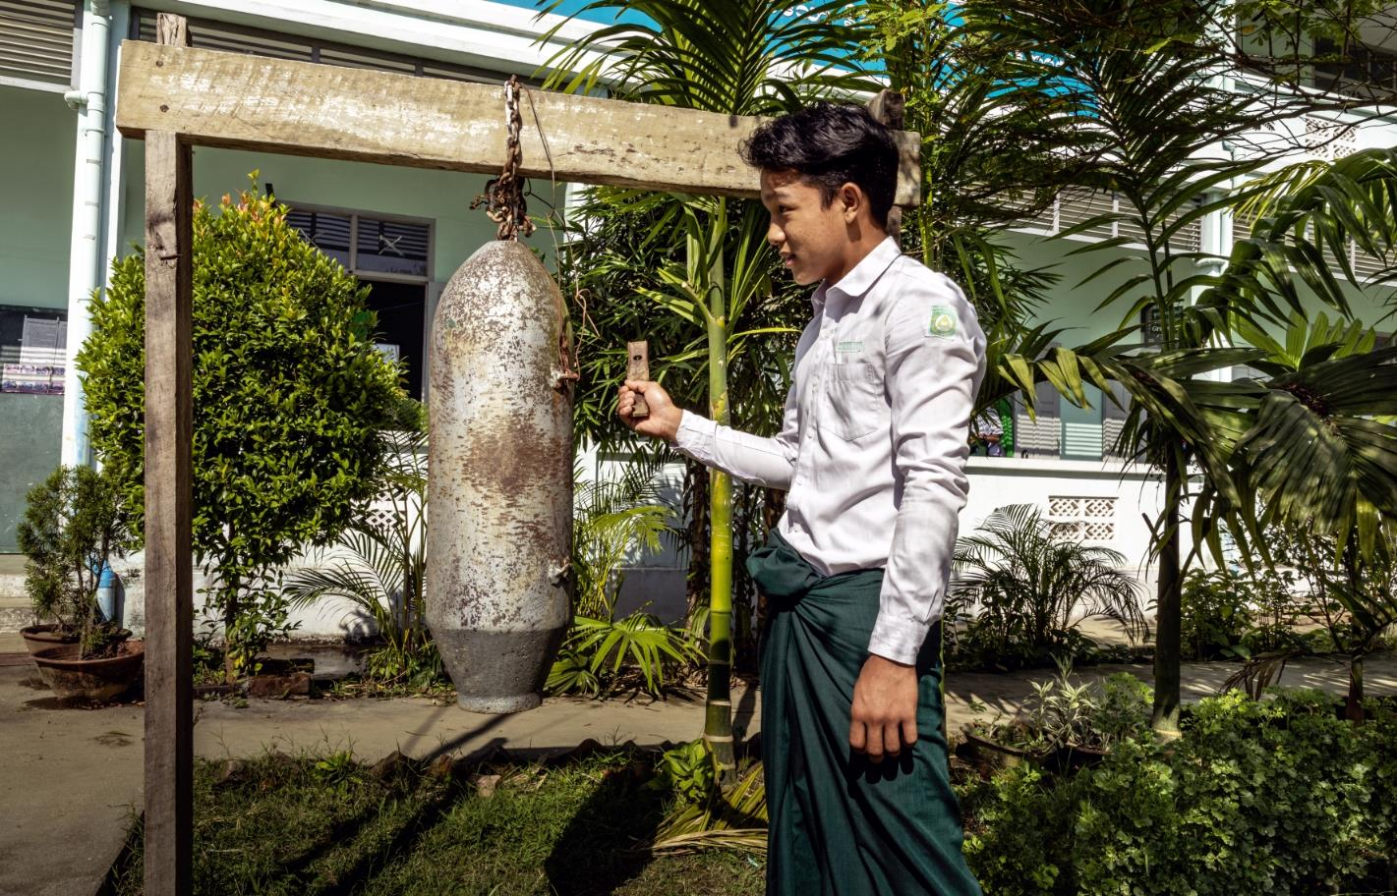
Als Schulglocke dient eine Granathülse. Sie wäre ein schönes Symbol für den Frieden – wenn er denn nur endlich in der Region einziehen würde.

Slide 10
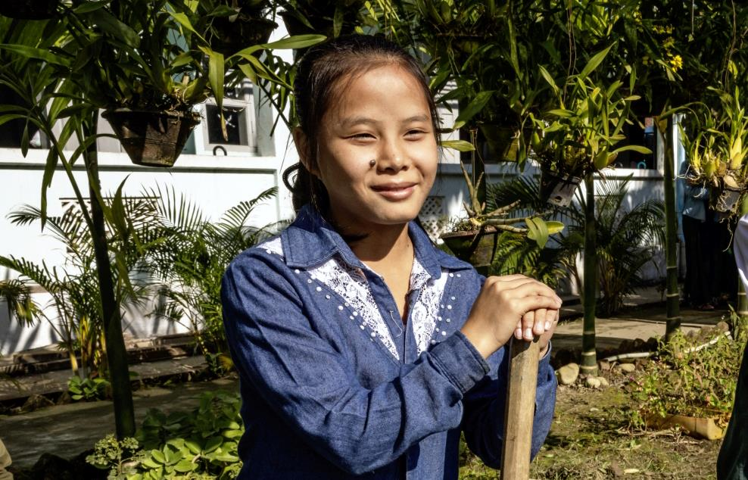
„In der Nähe unseres Dorfes gab es viele Konflikte zwischen den Rebellen und dem Militär“, erzählt Nar Ra Bauk. „Deshalb sind wir von dort weggegangen.“

Slide 11
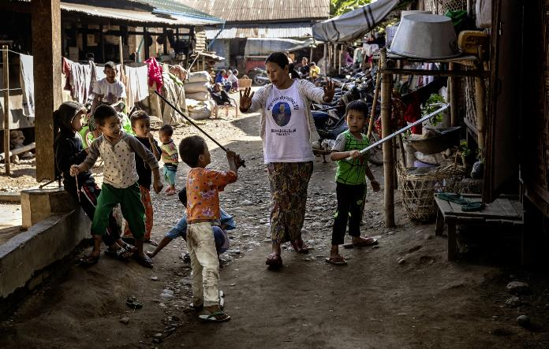
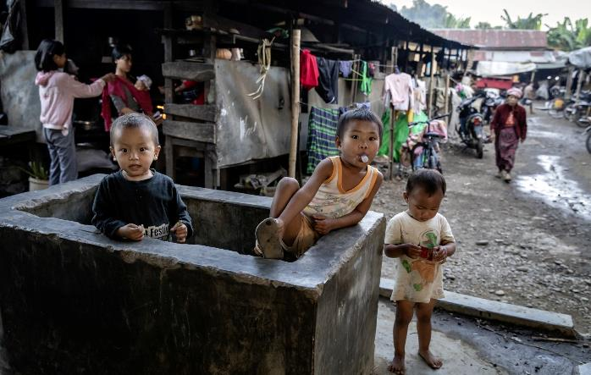
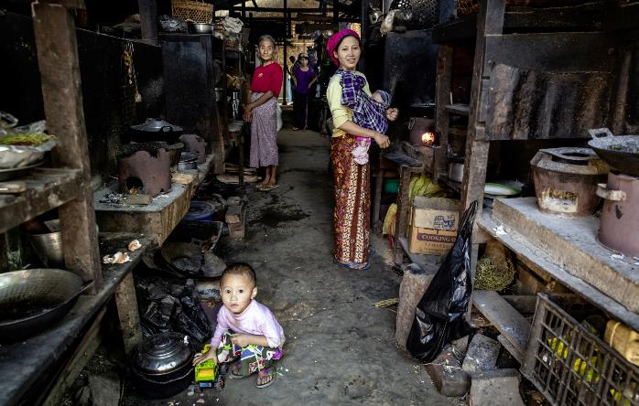
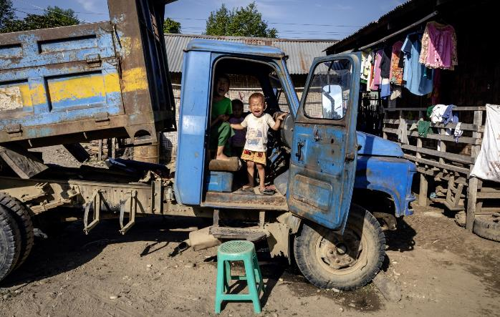
Seit acht Jahren lebt sie im Lager nahe der Schule. 100 Familien wohnen hier auf engs-tem Raum. Die Wände sind dünn. Aus den Nachbarhäusern hört man jedes Geräusch.
Notes:
11

Slide 12
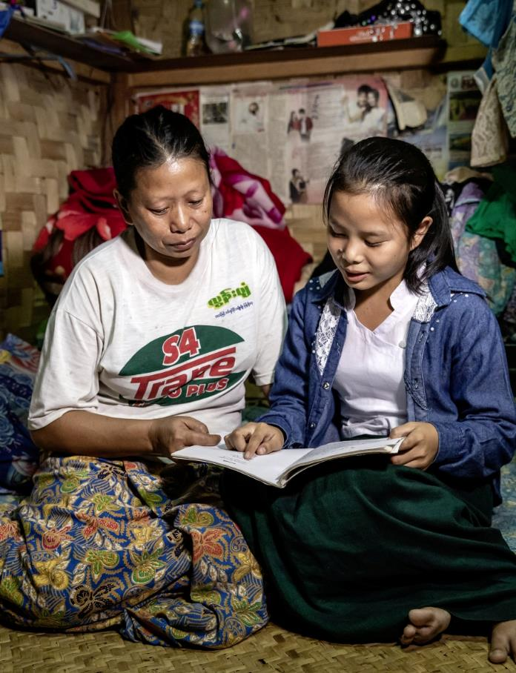
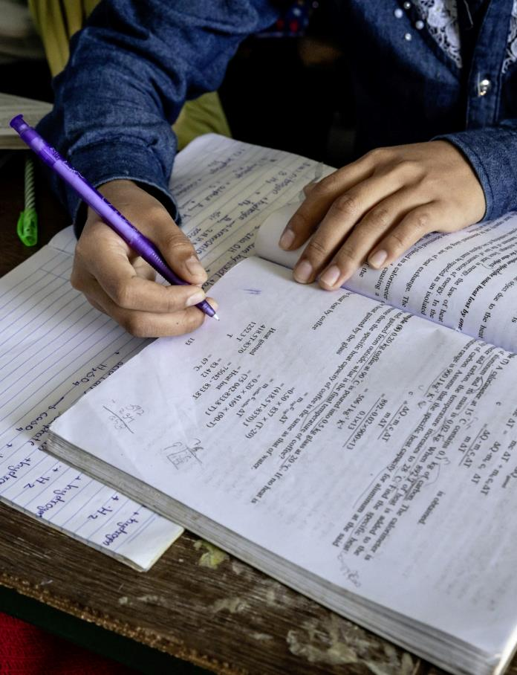
„Vor allem in den ersten Jahren war es schwer“, sagt Nar Ra Bauk. „Und weil in unse-rem Heimatdorf oft der Unterricht ausgefallen ist, musste ich viel Stoff nachholen.“
Notes:
12

Slide 13
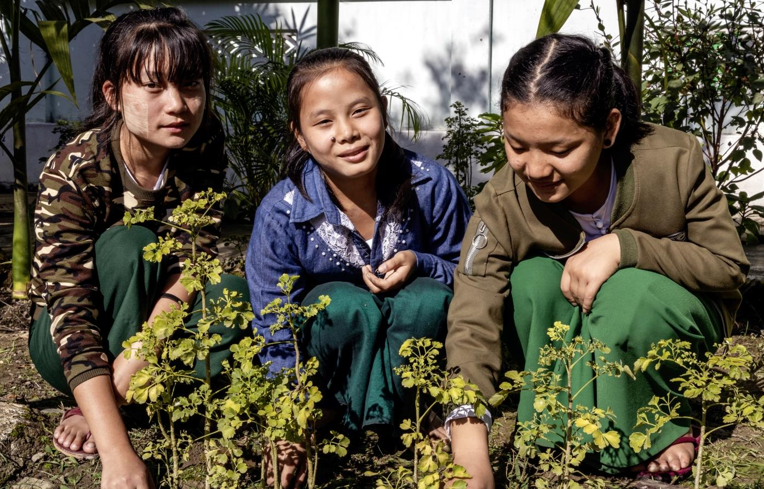
Die Mitarbeitenden von KBC gaben ihr Nachhilfestunden. Inzwischen kommt Nar Ra Bauk gut im Unterricht mit. Und, ebenso wichtig: Sie hat Freundinnen gefunden.

Slide 14
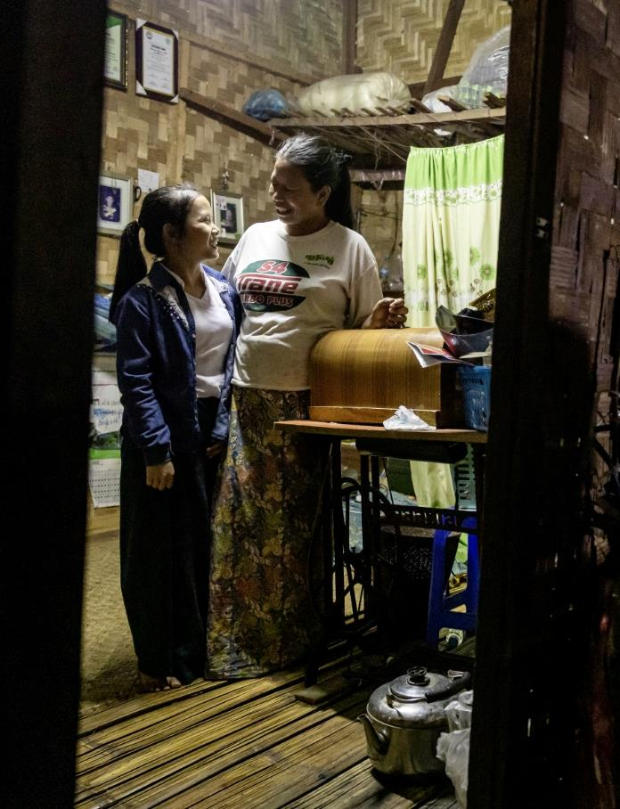
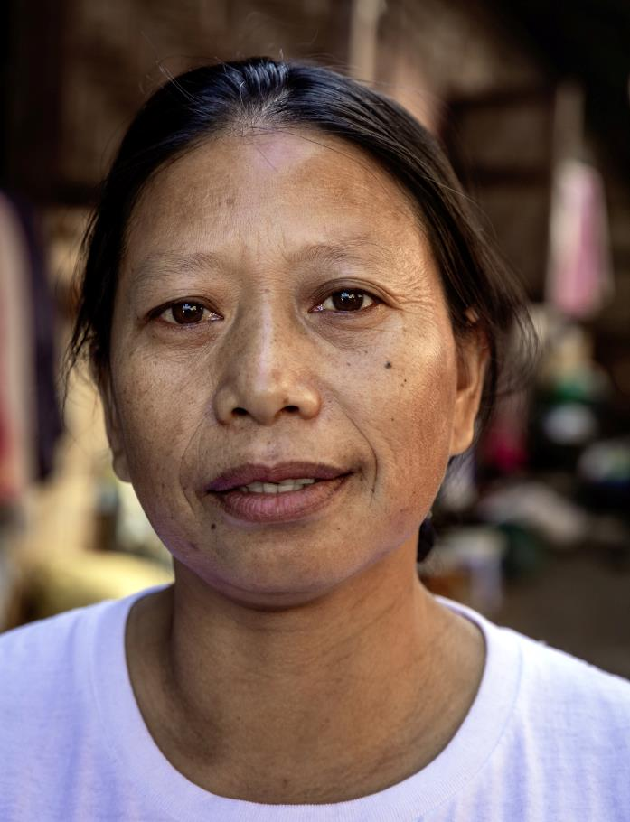
Ihre Mutter Shi Hkaun Mai ist stolz auf sie. Früher fragte sie sich oft,
was einmal aus ihren Töchtern werden solle.
Notes:
14

Slide 15
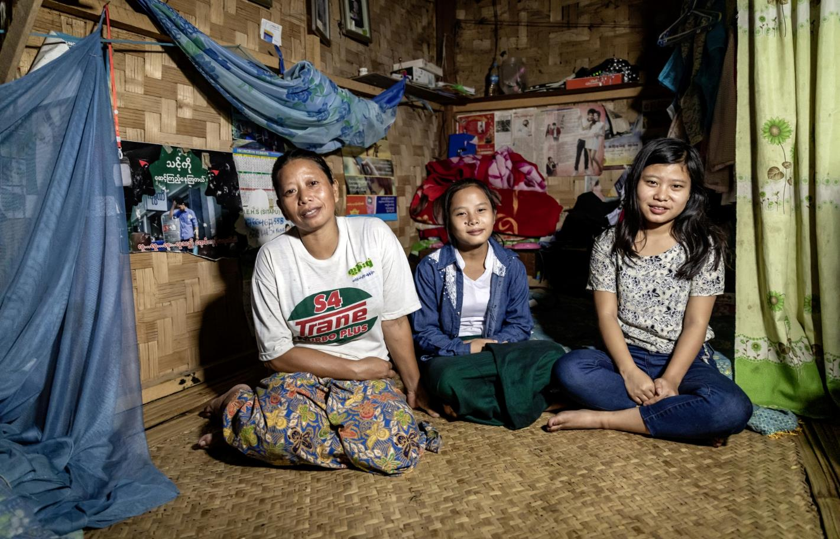
Heute haben die beiden die Chance auf eine gute Zukunft. Während Nar Ra Bauk die Schule besucht, macht ihre ältere Schwester eine Ausbildung zur Schneiderin.

Slide 16
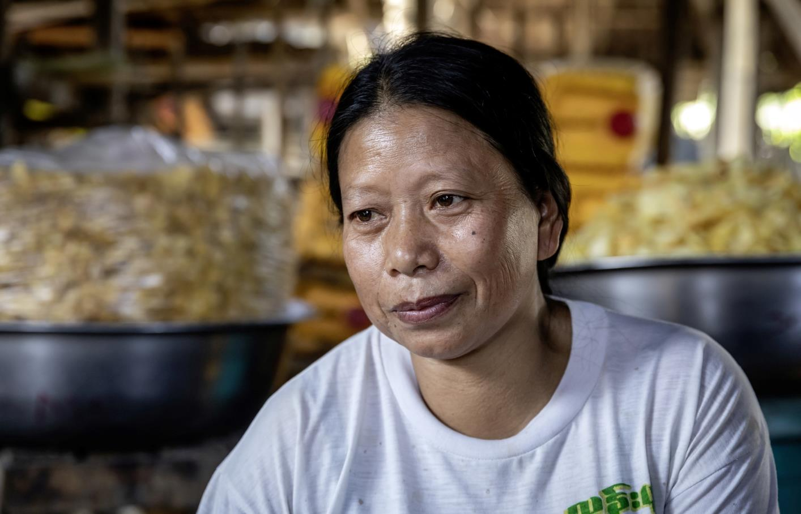
Der Vater der Mädchen ist krank. Das Leben im Lager, zum Nichtstun verdammt zu sein – das habe ihn depressiv gemacht, erzählt die Mutter, „wie viele andere auch.“
Notes:
16

Slide 17
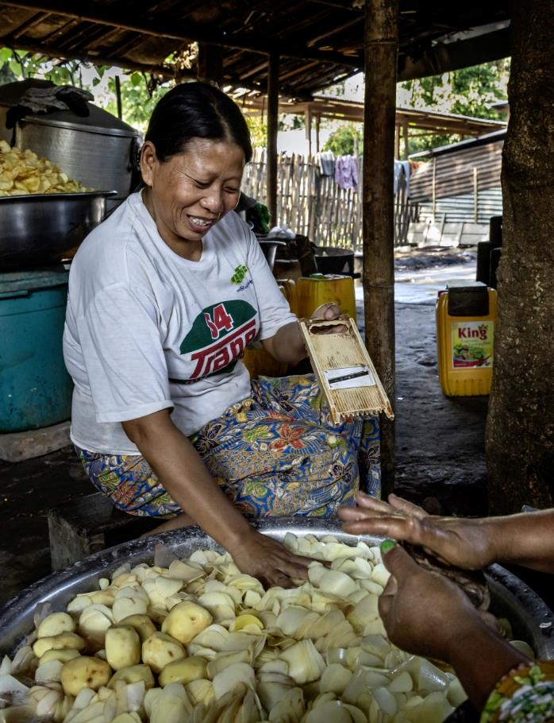
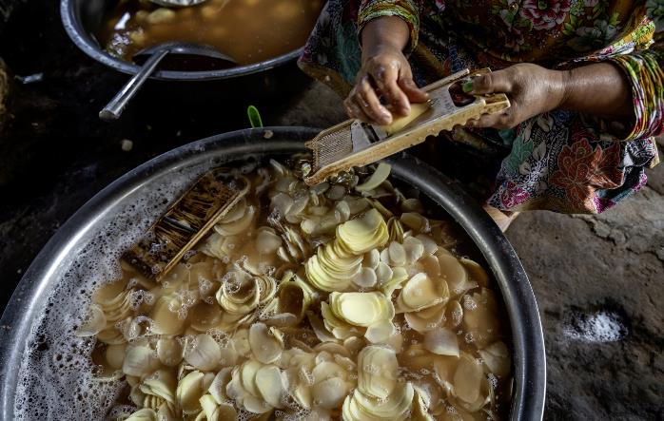
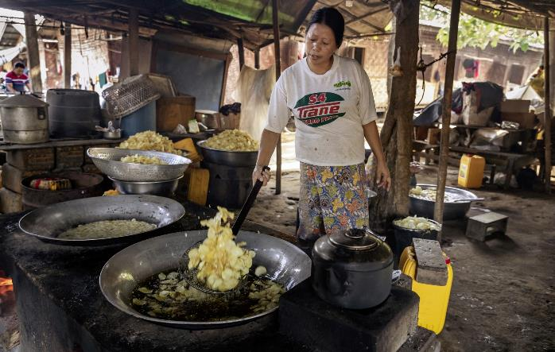
Zum Glück erhielt Shi Hkaun Mai mit zwei weiteren Frauen von KBC eine Finanzierung für ein Gewerbe: „Wir machen Kartoffelchips, die sind hier sehr beliebt“, sagt sie.

Slide 18
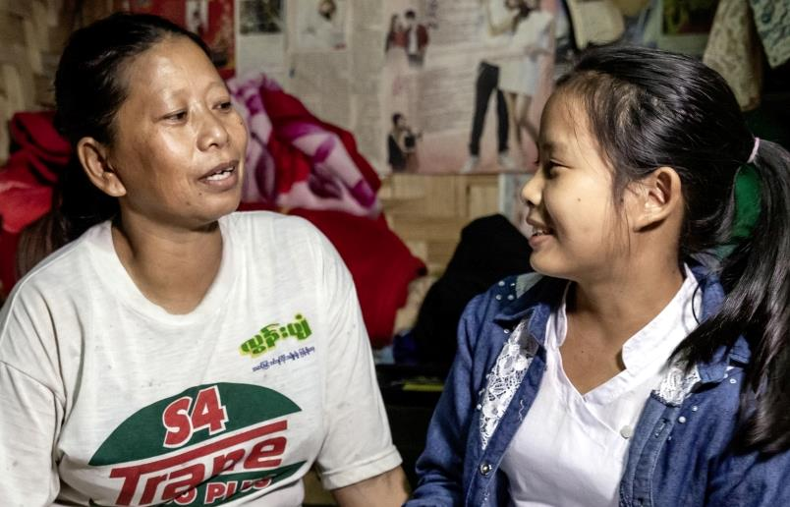
Die Menschen in der Region sehnen sich nach Frieden: „Ich hoffe, dass der Krieg bald zu Ende ist. Dann könnte ich studieren und Ärztin werden“, sagt Nar Ra Bauk.

Slide 19
Sie sahen eine Präsentation zum Projekt der Partnerorganisation
Kachin Baptist Convention (KBC) aus Myanmar.
Unterricht für Flüchtlingskinder
www.brot-fuer-die-welt.de/projekte/myanmar-fluechtlinge
Herausgeber
Brot für die Welt
Evangelisches Werk für Diakonie und Entwicklung e.V.
Caroline-Michaelis-Str. 1
10115 Berlin
Telefon 030 65211 4711
kontakt@brot-fuer-die-welt.de
Redaktion Thorsten Lichtblau, Thomas Knödl, Franziska Reich
Text Jürgen Hammelehle
Fotos Frank Schultze, Peerapat Wimolrungkarat (Folie 4)
Gestaltung Thomas Knödl
Berlin, Juli 2020
Notes:
19

Slide 20
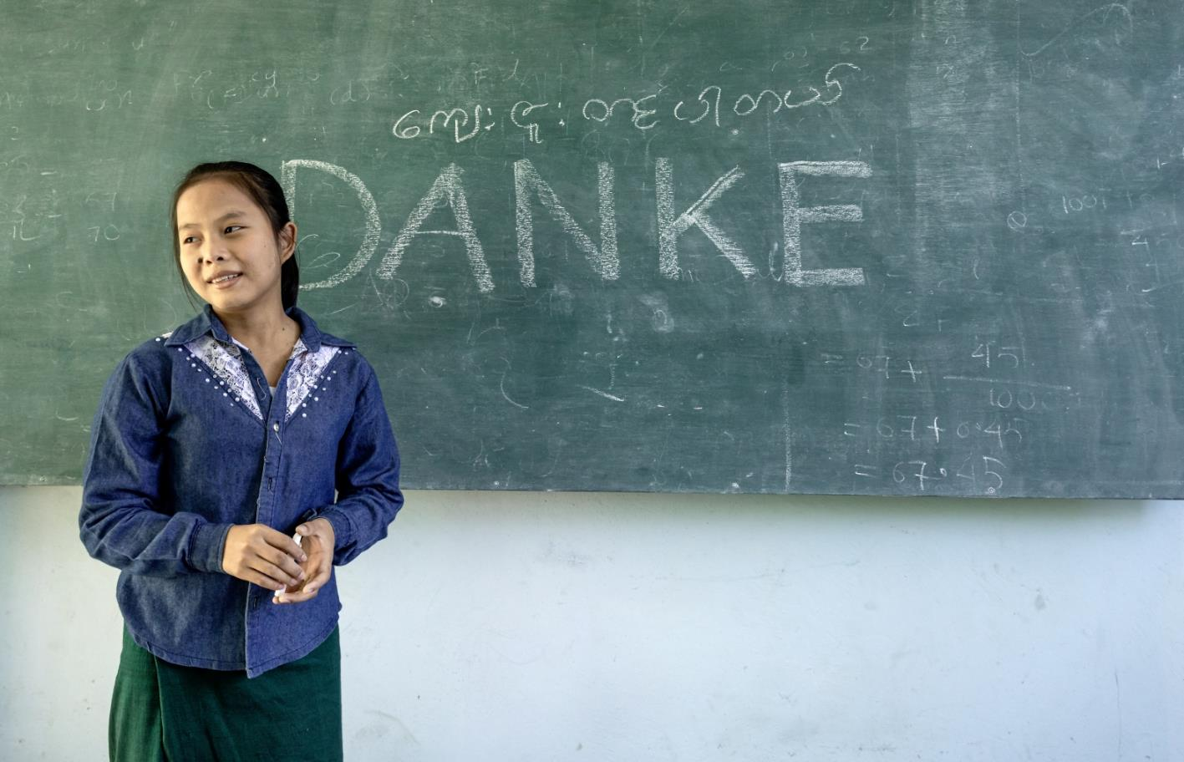
Spendenkonto
Bank für Kirche und Diakonie
IBAN: DE10 1006 1006 0500 5005 00
Notes:
20

